Slide 2
Mohanagar Ideal School and College
Class for Business Studies
Lesson:- Board Question: 2017 (5)
Finance & Banking,
by- Monoar Hossen Chowdhury
B.Ed (NAEM), M.B.S (Accounting), B.B.S (Honors)

Slide 3
Board Question: 2017 (5)
Finance & Banking

Slide 4
স্বাগতম

Slide 5
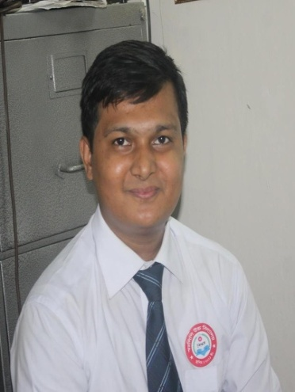
পাঠ পরিতি
শিক্ষক পরিচিতি
মনোয়ার হোসেন চৌধূরী
B.Ed (NAEM), M.B.S (Accounting), B.B.S (Honors)
পদবীঃ সহকারি শিক্ষক (হিসাববিজ্ঞান)
মহানগর আইড়িয়াল স্কুল অ্যান্ড কলেজ, মুগদা, ঢাকা।
মোবাইল নং-০১৯২০০০৩৬৯১
বিষয়ঃ ফিন্যান্স ও ব্যাংকিং
শ্রেণি: ৯ম - ১০ম শ্রেণি
৫ম অধ্যায়: মূলধন আয় – ব্যয় প্রাক্কলন
সকল বোর্ডঃ ২০১৭ এর ৫ নং

Slide 7
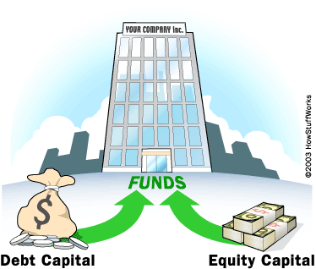
কি দেখা যাচ্ছে?

Slide 8
আজকের পাঠ
মূলধন বাজেটিং

Slide 9
এই পাঠে শিক্ষার্থীরা -
মূলধন বাজেটিং- এর বিভিন্ন কৌশল প্রয়োগ করতে সক্ষম হবে।
Notes:
মূলধন বাজেটিং- এর বিভিন্ন কৌশল প্রয়োগ করতে সক্ষম হবে।

Slide 10
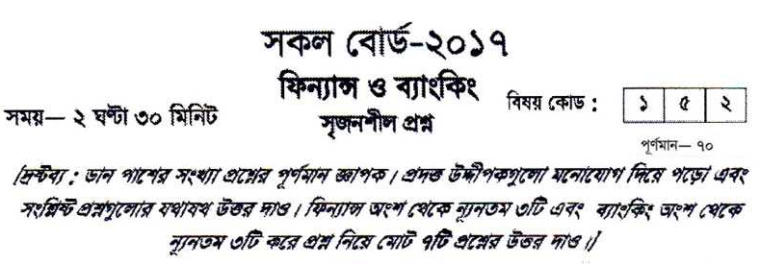
বিসমিল্লাহির রাহমানির রাহিম
Notes:
বিসমিল্লাহির রাহমানির রাহিম….।

Slide 11
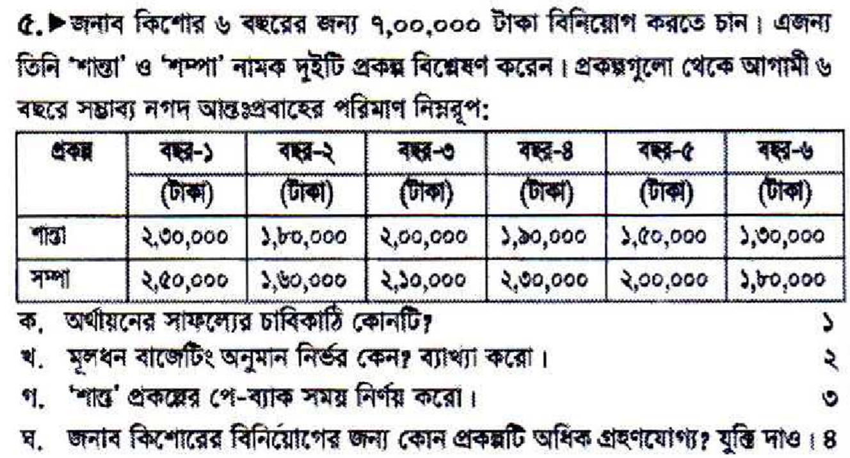
নিচের প্রশ্নটি দেখ

Slide 13
ক. অর্থায়নের সাফল্যের চাবিকাঠি কোনটি?
ক. অর্থায়নের সাফল্যের চাবিকাঠি হলো মূলধন বাজেটিং।
খ. মূলধন বাজেটিং অনুমান নির্ভর কেন?-ব্যাখ্যা করো।
খ. কোনো প্রকল্পের আয়-ব্যয় কত হবে তা অনুমানের ওপর ভিত্তি করে প্রাক্কলন করা হয় বলে মূলধন বাজেটিংকে অনুমান নির্ভর বলা হয়।
একটি স্থায়ী সম্পত্তি যেমন- মেশিন ক্রয় করা উচিত হবে কিনা তা নির্ভর করে ঐ মেশিন থেকে উৎপাদিত পণ্যের ভবিষ্যৎ মূল্য, পণ্যের পরিমান, পণ্যে উৎপাদন খরচ ইত্যাদির ওপর। ভবিষ্যতের এই তথ্য-উপাত্ত অনুমানের ভিত্তিতে যাচাই করা হয়, যা বাস্তবসম্মত নাও হতে পারে।

Slide 14
ক. অর্থায়নের সাফল্যের চাবিকাঠি কোনটি?
ক. অর্থায়নের সাফল্যের চাবিকাঠি হলো মূলধন বাজেটিং।
খ. মূলধন বাজেটিং অনুমান নির্ভর কেন?-ব্যাখ্যা করো।
খ. কোনো প্রকল্পের আয়-ব্যয় কত হবে তা অনুমানের ওপর ভিত্তি করে প্রাক্কলন করা হয় বলে মূলধন বাজেটিংকে অনুমান নির্ভর বলা হয়।
একটি স্থায়ী সম্পত্তি যেমন- মেশিন ক্রয় করা উচিত হবে কিনা তা নির্ভর করে ঐ মেশিন থেকে উৎপাদিত পণ্যের ভবিষ্যৎ মূল্য, পণ্যের পরিমান, পণ্যে উৎপাদন খরচ ইত্যাদির ওপর। ভবিষ্যতের এই তথ্য-উপাত্ত অনুমানের ভিত্তিতে যাচাই করা হয়, যা বাস্তবসম্মত নাও হতে পারে।

Slide 17
গ. সারনির নগদ প্রবাহ ব্যবহার করে শান্তা প্রকল্পের পে-ব্যাক সময় হবে নিম্ন রূপঃ
বছর | নগদ আন্তঃ প্রবাহ | ক্রমযোজিত নগদ প্রবাহ
০ | -৭,০০,০০০ | -৭,০০,০০০
১ | ২,৩০,০০০ | -৪,৭৫,০০০
২ | ১,৮০,০০০ | -২,৯০,০০০
৩ | ২,০০,০০০ | -৯০,০০০
৪ | ১,৯০,০০০ | ১,০০,০০০
৫ | ১,৫০,০০০ | ২,৫০,০০০
৬ | ১,৩০,০০০ | ৩,৮০,০০০
৯০,০০০
পে-ব্যাক সময় =৩ + বছর
১,৯০,০০০
= ৩.৪৭ বছর

Slide 18
গ. সারনির নগদ প্রবাহ ব্যবহার করে শান্তা প্রকল্পের পে-ব্যাক সময় হবে নিম্ন রূপঃ
বছর | নগদ আন্তঃ প্রবাহ | ক্রমযোজিত নগদ প্রবাহ
০ | -৭,০০,০০০ | -৭,০০,০০০
১ | ২,৩০,০০০ | -৪,৭৫,০০০
২ | ১,৮০,০০০ | -২,৯০,০০০
৩ | ২,০০,০০০ | -৯০,০০০
৪ | ১,৯০,০০০ | ১,০০,০০০
৫ | ১,৫০,০০০ | ২,৫০,০০০
৬ | ১,৩০,০০০ | ৩,৮০,০০০
৯০,০০০
পে-ব্যাক সময় = ৩ + বছর
= ৩.৪৭ বছর
১,৯০,০০০

Slide 21
ঘ. সারনির নগদ প্রবাহ ব্যবহার করে সম্পা প্রকল্পের পে-ব্যাক সময় হবে নিম্ন রূপঃ
বছর | নগদ আন্তঃ প্রবাহ | ক্রমযোজিত নগদ প্রবাহ
০ | -৭,০০,০০০ | -৭,০০,০০০
১ | ২,৫০,০০০ | -৪,৫০,০০০
২ | ১,৬০,০০০ | -২,৯০,০০০
৩ | ২,১০,০০০ | -৮০,০০০
৪ | ২,৩০,০০০ | ১,৫০,০০০
৫ | ২,০০,০০০ | ৩,৫০,০০০
৬ | ১,৮০,০০০ | ৫,৩০,০০০
৮০,০০০
$$∴$$
পে-ব্যাক সময় =৩ + বছর
= ৩.৩৫ বছর
২,৩০,০০০
$$∴$$
জনাব কিশোর - এর সম্পা প্রকল্পটিই গ্রহণ করা উচিত। কারণ, শান্তা প্রকল্পের পে-ব্যাক সময় ৩.৪৭ বছর এবং সম্পা প্রকল্পটির পে-ব্যাক সময় ৩.৩৫। আমরা জানি যে প্রকল্প থেকে বিনিয়োগের টাকা আগে ফেরত আসবে সে প্রকল্পটি গ্রহণ করা উচিত।

Slide 22
ঘ. সারনির নগদ প্রবাহ ব্যবহার করে সম্পা প্রকল্পের পে-ব্যাক সময় হবে নিম্ন রূপঃ
বছর | নগদ আন্তঃ প্রবাহ | ক্রমযোজিত নগদ প্রবাহ
০ | -৭,০০,০০০ | -৭,০০,০০০
১ | ২,৫০,০০০ | -৪,৫০,০০০
২ | ১,৬০,০০০ | -২,৯০,০০০
৩ | ২,১০,০০০ | -৮০,০০০
৪ | ২,৩০,০০০ | ১,৫০,০০০
৫ | ২,০০,০০০ | ৩,৫০,০০০
৬ | ১,৮০,০০০ | ৫,৩০,০০০
$$∴$$
৮০,০০০
পে-ব্যাক সময় =৩ + বছর
= ৩.৩৫ বছর
২,৩০,০০০
জনাব কিশোর - এর সম্পা প্রকল্পটিই গ্রহণ করা উচিত। কারণ, শান্তা প্রকল্পের পে-ব্যাক সময় ৩.৪৭ বছর এবং সম্পা প্রকল্পটির পে-ব্যাক সময় ৩.৩৫। আমরা জানি যে প্রকল্প থেকে বিনিয়োগের টাকা আগে ফেরত আসবে সে প্রকল্পটি গ্রহণ করা উচিত।

Slide 25
মুল্যায়ন
১) কর্মচারীদের বেতন কোন ধরনের ব্যয়?
ক) স্থায়ী খরচ খ) চলতি খরচ
গ) মোট খরচ ঘ) নিট খরচ
২) নিট মুনাফার সাথে কোনটি যোগ করলে নগদ আন্তঃপ্রবাহ পাওয়া যায়?
ক) অবচয় খ) কর গ) ভগ্নাবশেষ মূল্য ঘ) চলতি ব্যয়

Slide 26
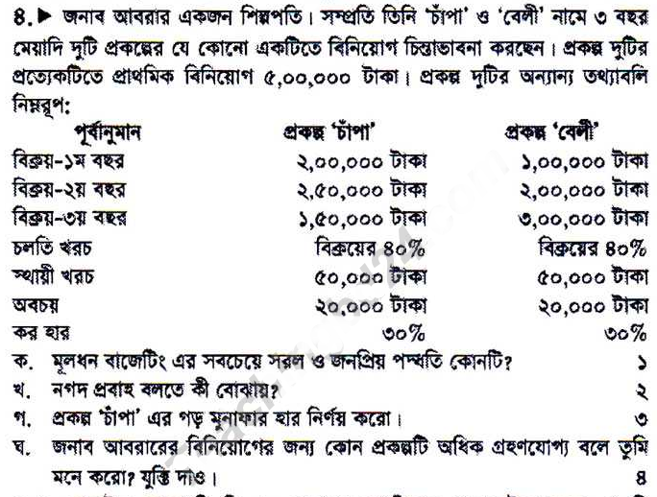
বাড়িতে বসে
সকল বোর্ডঃ ২০১৮-৪

Slide 27
ধন্যবাদ

Slide 28
সকলের সুস্বাস্থ্য
কামনায়
আল্লাহ হাফেজ

Slide 30
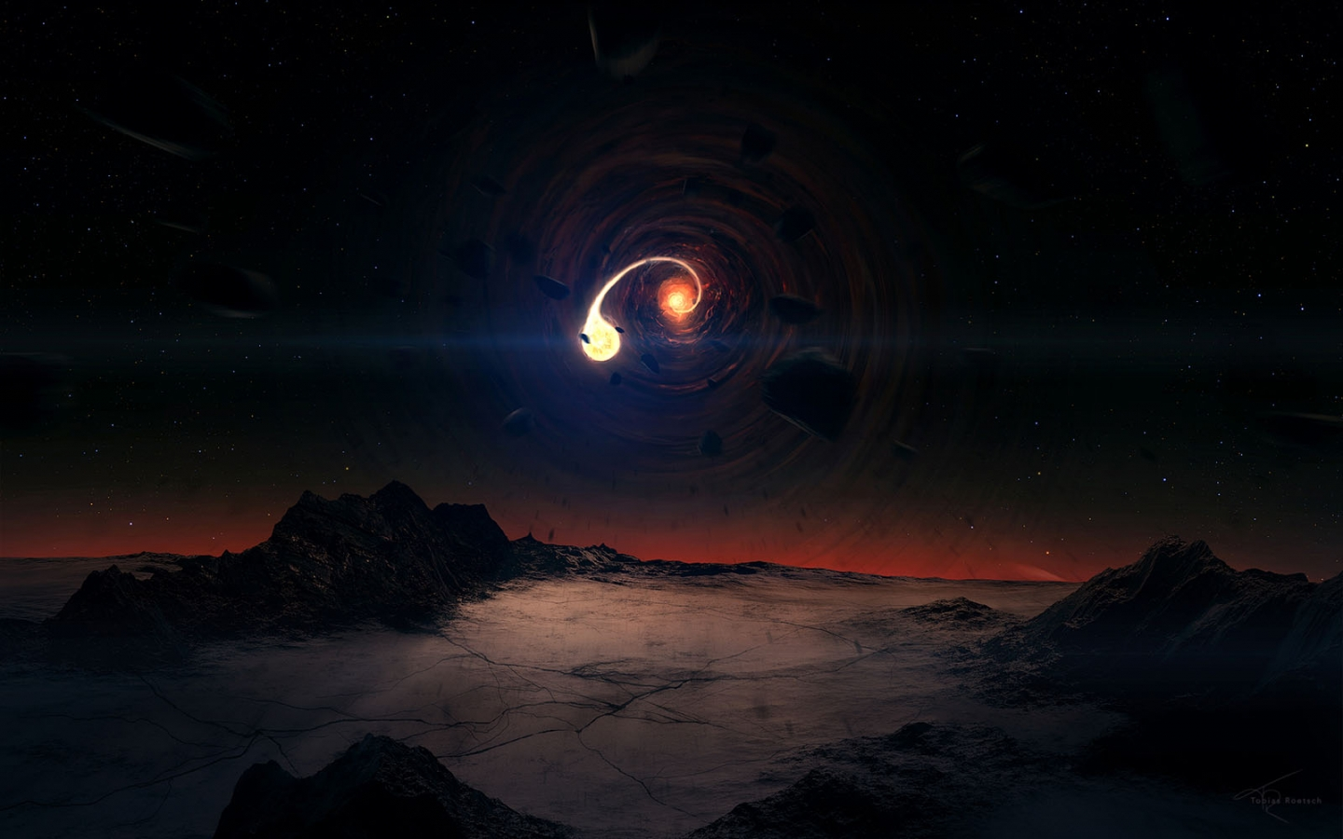

Slide 32
Board Question: 2017 (5)
Finance & Banking

Slide 33
Mohanagar Ideal School and College
Class for Business Studies
Lesson:- Board Question: 2017 (5)
Finance & Banking,
by- Monoar Hossen Chowdhury
B.Ed (NAEM), M.B.S (Accounting), B.B.S (Honors)

